Slide 1


Esercizi svolti di Progettazione di algoritmi Facoltà di Ingegneria dell'informazione, informatica e statistica
Dipartimento di informatica
Anno Accademico 2022-2023
Esercitazione 2
Notes:
1

Slide 2
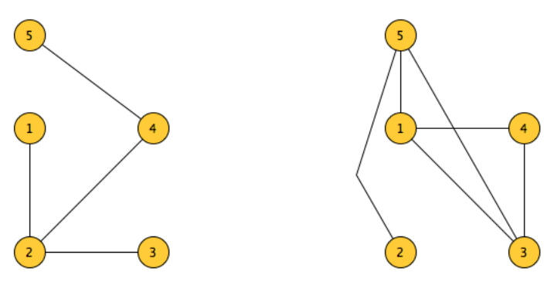
Es. 1. Almeno 1 tra un grafo e il suo complementare è connesso
Testo
Dato un grafo G il suo grafo complementare G^{c} e’ un grafo che ha gli stessi nodi di G ma in cui un arco e’ presente se e solo se manca a G.
Ad esempio, di seguito a sinistra un grafo G e a destra il suo complemento G^{c}.
Dimostrare che, per ogni grafo G, almeno uno dei grafi G e G^{c} e’ connesso.

Slide 3
Es. 1. Almeno 1 tra un grafo e il suo complementare è connesso
Soluzione
Supponiamo per assurdo che entrambi i grafi G e G^{c} siano non connessi. Ciò significa che esistono almeno due componenti connesse distinte in ciascuno dei due grafi.
Sia A una componente connessa di G e sia B una componente connessa di G^{c}. Poiché G^{c} ha gli stessi nodi di G, A e B sono insiemi disgiunti di nodi di G. Poiché A è connesso in G, esiste almeno un arco che connette due nodi di A. Ma poiché G^{c} ha gli stessi nodi di G, l'arco che connette questi due nodi non è presente in G^{c} e quindi questi due nodi appartengono a componenti connesse distinte di G^{c}. Quindi A e B sono due componenti connesse distinte sia in G che in G^{c}, il che è un assurdo.
Concludiamo quindi che almeno uno dei grafi G e G^{c} deve essere connesso.

Slide 4
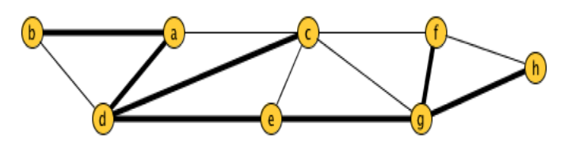
Es. 2. DFS possibili e impossibili
Testo
Si consideri il grafo G nella figura qui sotto e l’albero T formato dagli archi marcati.
L’albero T puo’ essere stato prodotto da una DFS? In caso affermativo, esibire una rappresentazione di G tramite liste di adiacenza in grado di produrre T e specificare il nodo da cui parte la visita e il numero di archi all’indietro che si ottengono a seguito della visita.

Slide 5
Es. 2. DFS possibili e impossibili
Soluzione
L’albero T non puo’ essere ottenuto da nessuna possibile visita in DFS, il che vuol dire che non e’ una DFS possibile
Perché?

Slide 6
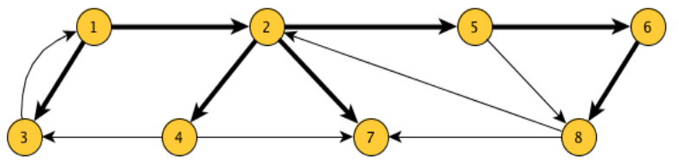
Es. 3. DFS possibili e impossibili
Testo
Si consideri il grafo diretto G nella figura qui sotto e l’albero (arborescenza) T formato dagli archi marcati.
L’albero T puo’ essere stato prodotto da una DFS? In caso affermativo, esibire una rappresentazione di G tramite liste di adiacenza in grado di produrre T e specificare il numero di archi all’indietro, in avanti e di attraversamento che si ottengono a seguito della visita.

Slide 7
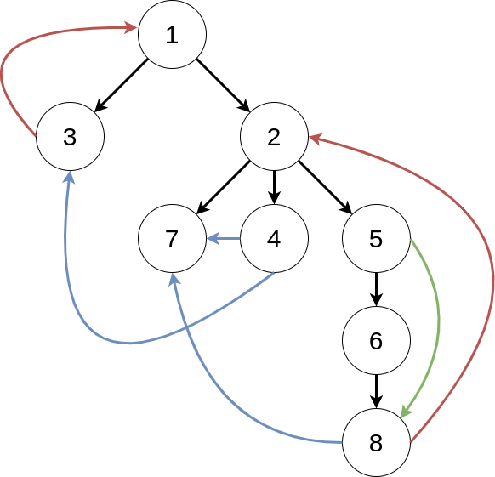
Es. 3. DFS possibili e impossibili
Soluzione
L’albero T puo’ essere il risultato di una DFS con il nodo 1 come radice e con il seguente ordine di visita: 1, 3, 2, 7, 4, 5, 6, 8.
Nella figura:
Gli archi neri formano l’albero di visita T.
Gli archi rossi corrispondono agli archi all’indietro.
Gli archi verdi corrispondono agli archi in avanti.
Gli archi blu corrispondono agli archi di attraversamento.

Slide 8
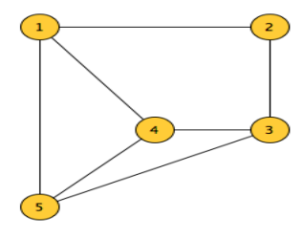
Es. 4. Passeggiata che percorre tutti gli archi di un grafo non orientato esattamente 2 volte, 1 per ogni direzione
Testo
Descrivere un algoritmo che, dato un grafo connesso G, trova un cammino in G che attraversa tutti gli archi una e una sola volta in ognuna delle due direzioni. L’algoritmo deve avere complessita’ O(m).
Ad esempio per il grafo in figura che ha 7 archi una possibile soluzione e’ il seguente cammino di lunghezza 14: 1 - 4 - 5 - 4 - 1 - 5 - 1 - 2 - 3 - 4 - 3 - 5 - 3 - 2 - 1

Slide 9
Es. 4. Passeggiata che percorre tutti gli archi di un grafo non orientato esattamente 2 volte, 1 per ogni direzione
Ricorda che
Una passeggiata che percorre tutti gli archi di un grafo non orientato esattamente 2 volte, una volta per ogni direzione, è chiamata passeggiata di Eulero.
Perché un grafo non orientato abbia una passeggiata di Eulero, deve soddisfare due condizioni:
Tutti i vertici devono avere grado pari. Poiché ogni volta che si attraversa un arco, si aumenta il grado del vertice di partenza di 1 e lo stesso per il vertice di arrivo, ogni vertice deve avere lo stesso numero di archi in ingresso e in uscita per poter tornare al punto di partenza alla fine della passeggiata.
Il grafo deve essere connesso o avere più componenti connesse, ognuna delle quali deve soddisfare la condizione 1.

Slide 10
Es. 4. Passeggiata che percorre tutti gli archi di un grafo non orientato esattamente 2 volte, 1 per ogni direzione
Idea
L'idea principale dell'algoritmo è, di verificare se il grafo soddisfa le due proprieta’ precedenti e se sì, di trovare la passeggiata di Eulero. L'algoritmo quindi deve controllare prima se il grafo è connesso o ha più componenti connesse, e se ogni vertice ha un grado pari.
Se il grafo soddisfa le proprieta’, trovare una passeggiata di Eurelo.

Slide 11
Es. 4. Passeggiata che percorre tutti gli archi di un grafo non orientato esattamente 2 volte, 1 per ogni direzione
Soluzione
def eulerianPath(G):
if not isEulerian(G):
return "Nessuna passeggiata di Eulero."
visited = {}
for u in G:
for v in G[i]:
visited[(u,v)] = False
for u in G:
if len(G[u]) > 0:
eulerianPathUtil(G, u, visited)
break
def eulerianPathUtil(G, u, visited):
for v in G[u]:
if len(G[u]) == 1:
eulerianPathUtil(G, v, visited)
elif not visited[(u,v)]:
visited[(u,v)] = visited[(v,u)] = True
eulerianPathUtil(G, v, visited)
print(u, v)

Slide 12
Es. 5. Algoritmo per determinare se l'arco (a,b) è un ponte
Testo
Supponiamo di avere un grafo connesso rappresentato come un dizionario di liste di adiacenza. Si vuole scrivere un algoritmo che determini se l'arco (a,b) è un ponte del grafo, ovvero se la rimozione di tale arco causerebbe l'aumento del numero di componenti connesse del grafo.

Slide 13
Es. 5. Algoritmo per determinare se l'arco (a,b) è un ponte
Idea
Calcolare il numero di componenti connesse del grafo originale con l'arco (a,b). Si può utilizzare l'algoritmo della ricerca in profondità o della ricerca in ampiezza per questo.
Rimuovere l'arco (a,b) dal grafo.
Calcolare il numero di componenti connesse del grafo risultante. Ancora una volta, si può utilizzare l'algoritmo della ricerca in profondità o della ricerca in ampiezza per questo.
Se il numero di componenti connesse del grafo risultante è maggiore di quello del grafo originale con l'arco (a,b), allora l'arco (a,b) è un ponte.

Slide 14
Es. 5. Algoritmo per determinare se l'arco (a,b) è un ponte
Soluzione
def dfs(node, visited, graph):
visited.add(node)
for neighbor in graph[node]:
if neighbor not in visited:
dfs(neighbor, visited, graph)
def is_bridge(graph, a, b):
visited = set()
dfs(list(graph)[0], visited, graph)
num_components_with_edge = len(visited)
graph[a].remove(b)
graph[b].remove(a)
visited = set()
dfs(list(graph)[0], visited, graph)
num_components_without_edge = len(visited)
graph[a].append(b)
graph[b].append(a)
return num_components_without_edge > num_components_with_edge

Slide 15
Es. 6. Algoritmo esaustivo che verifica la proprieta’ di ponte su tutti gli archi in O(n+m)
Testo
Supponiamo di avere un grafo connesso rappresentato come un dizionario di liste di adiacenza. Si vuole scrivere un algoritmo esaustivo che verifichi la proprietà di ponte su tutti gli archi del grafo, ovvero che determini quali archi, se rimossi, causerebbero l'aumento del numero di componenti connesse del grafo.
L’algoritmo “esaustivo” sarebbe più facile e consiste nel verificare se togliendo ogni arco (u,v) il grafo rimane connesso, con una visita radicata in u o v. Costo 𝒪(m (n + m)).
L’algoritmo visto qui, riesce a capire se un arco sta in un ciclo analizzando i tempi minimi incontrati nella visita dei sottoalberi.
Notes:
𝒪

Slide 16
Es. 6. Algoritmo esaustivo che verifica la proprieta’ di ponte su tutti gli archi in O(n+m)
Soluzione
def find_bridges(graph):
disc_time = [-1] * len(graph)
low_time = [-1] * len(graph)
bridges = []
time = 0
for node in range(len(graph)):
if disc_time[node] == -1:
dfs(node, node, disc_time, low_time)
return bridges
def dfs(node, parent, disc_time, low_time):
nonlocal time
disc_time[node] = low_time[node] = time
time += 1
for neighbor in graph[node]:
if neighbor == parent:
continue
if disc_time[neighbor] == -1:
dfs(neighbor, node, disc_time, low_time)
low_time[node] = min(low_time[node], low_time[neighbor])
if low_time[neighbor] > disc_time[node]:
bridges.append((node, neighbor))
else:
low_time[node] = min(low_time[node], disc_time[neighbor])

